Slide 1


NetPAR 2015
Projekt przebudowy systemu ewidencji
świadectw lotniczych, morskich
i służby radioamatorskiej
NetPAR 2000
Etap I (str. 2)
Etap II - RESTful API (str. 17)
BI-WUSA

Slide 2
NetPAR 2015
Cel główny projektu:
  Usprawnienie procesu przeprowadzania egzaminów
  Skrócenie czasu wydawania świadectw i pozwoleń
  Stworzenie rejestru umożliwiającego ewidencjonowanie zeskanowanych dokumentów
  Udostępnienie centralnego rejestru szerszej grupie użytkowników
BI-WUSA

Slide 3
NetPAR 2015
Cele dodatkowe:
  Odstąpienie od technologii BDE (od kilku lat brak wsparcia dla Borland BDE, które jest zaimplementowane w NetPAR 2000)
  Dostęp do danych przez przeglądarkę internetową usprawni administrowanie aplikacją:
    Brak konieczności instalowania programu exe i bibliotek dll na stacjach użytkowników
    Brak kłopotliwych aktualizacji i konfliktów związanych z prawami dostępu do „C:\Program Files”
    Możliwość błyskawicznego wprowadzania zmian w aplikacji (aktualizacja struktur, widoków i kontrolerów odbywa się tylko na serwerze)
BI-WUSA

Slide 4
NetPAR 2015
Korzyści dodatkowe:
  Zmiana architektury client-server (dotychczasowy NetPAR 2000) na środowisko wielowarstwowe („cienki klient”, serwer aplikacji, serwer bazy danych) otwiera drogę do budowy rozwiązań klasy Fault-Tolerant i High-Availability.
  Umożliwia zewnętrznym dostawcom oprogramowania tworzenie API integrującego zasoby NetPAR z innymi podsystemami UKE (np. z modułami obsługi wniosków pochodzących z ePUAP, systemem obiegu dokumentów, etc) w oparciu o technologię ajax, protokół http i formaty json, xml, itp.
BI-WUSA

Slide 5
NetPAR 2015
Wymagane:
  Budowa środowiska serwera aplikacji i bazy danych
  Wykonanie aplikacji NetPAR 2015 w technologii umożliwiającej osadzenie na serwerze aplikacji
  Wykonanie migracji baz danych netpar_xx do jednej bazy (m.in. zmiana systemu kodowania znaków z Windows/Latin2 na międzynarodowy standard UTF-8)
  Dołączenie do zasobów NetPAR skanów wydanych dokumentów (dotychczas zgromadzono na dyskach sieciowych ok 5700 skanów świadectw morskich, ok 1200 świadectw lotniczych i ok 4500 świadectw radioamatorskich)
BI-WUSA

Slide 6
NetPAR 2015
Wymagania organizacyjne:
  Uporządkowanie istniejących plików i wprowadzenie jednakowego systemu nazewnictwa i formatowania skanowanych dokumentów.
  Przeprowadzenie szkoleń z nowego programu
  Przejście do nowego systemu z zachowaniem wszelkich wymagań związanych z ochroną danych osobowych
  Aktualizacja instrukcji administrowania systemem NetPAR
BI-WUSA

Slide 7
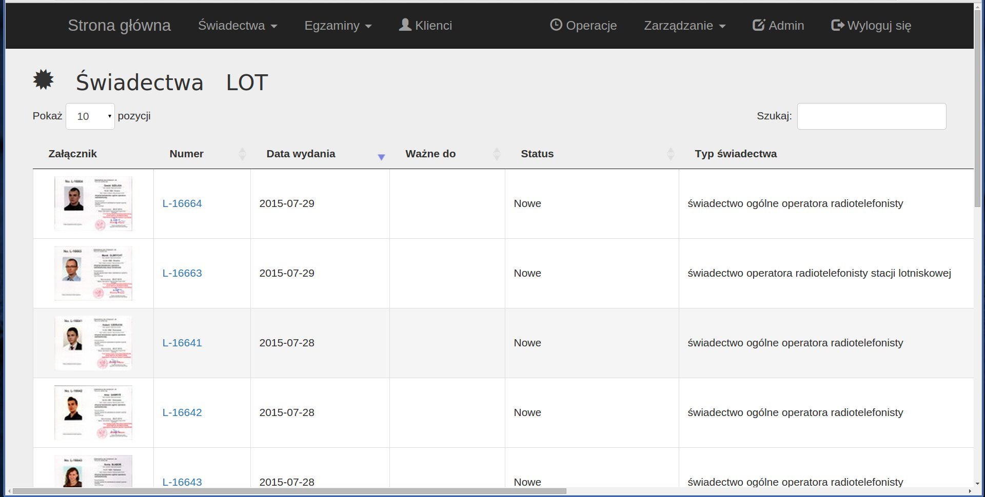
NetPAR 2015
Przykłady:
BI-WUSA

Slide 8
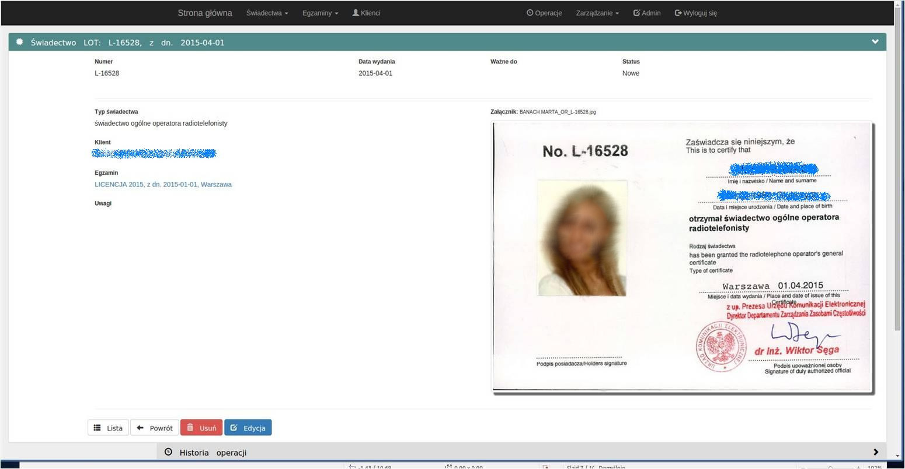
NetPAR 2015
Przykłady:
BI-WUSA

Slide 9
NetPAR 2015
Architektura Etap I:
https://netpar2015.uke.gov.pl
App server 1
DB
BI-WUSA

Slide 10
NetPAR 2015
Architektura docelowa:
https://netpar2015.uke.gov.pl
http proxy + load balance
App server 1
App server 2
DB Cluster
BI-WUSA

Slide 11
NetPAR 2015
Realizacja:
  Zespół pracowników BI przy wsparciu Gestora Systemu NetPAR 2000 (DZZC – Wydział Radiokomunikacji Morskiej, Lotniczej i Amatorskiej)
Koszty:
  Zewnętrzni konsultanci i doradcy:
    0,00 PLN
  Infrastruktura i sprzęt:
    0,00 PLN
  Licencje i oprogramowanie:
    0,00 PLN
BI-WUSA

Slide 12
NetPAR 2015
Terminy:
  Start projektu: 15.06.2015
  Zakończenie Etapu I:
    31.10.2015
  Wdrożenie produkcyjne:
    02.11.2015
BI-WUSA

Slide 13
NetPAR 2015
Podsumowanie etapu I:
1) Zbudowano środowisko serwera oparte na:
  Serwerze aplikacji Apache2 (+ moduł Passenger)
  Serwerze bazy danych Postgress (ver 9.4)
2) Zbudowano aplikację „NetPAR 2015” wykorzystując:
  Framework „Ruby on Rails (Ruby 2.2.2, Rails: 4.2.4)
  netpar2015.uke.gov.pl
BI-WUSA

Slide 14
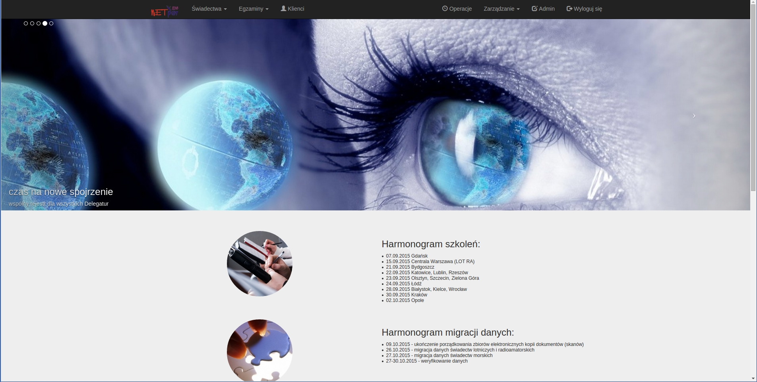
NetPAR 2015
BI-WUSA

Slide 15
NetPAR 2015
3) Zbudowano aplikacje do migracji danych i przeniesiono dane z Systemu NetPAR 2000
  8700 sesji egzaminacyjnych
  68 000 kont posiadaczy świadectw/osób egzaminowanych
  73 000 świadectw
4) Zbudowano kilka aplikacji narzędziowych i uporządkowano istniejące skany
  np.„Jan Kowalski.jpg” => „Jan Kowalski_A-12345.jpg”
  Wyeliminowano zdublowane pliki
BI-WUSA

Slide 16
NetPAR 2015
5) Przeszkolono 19 użytkowników systemu (pracownicy Delegatur i Centrali) w zakresie jego obsługi.
6) Wytworzono podręczną instrukcję obsługi dostępną on-line na stronie głównej programu.
7) Przeprowadzono testy bezpieczeństwa i wydajności.
Łącznie: 117 dni roboczych
BI-WUSA

Slide 17
NetPAR 2015 -
Application
Programming
Interface
Projekt budowy API
dla systemu
NetPAR2015
BI-WUSA

Slide 18
NetPAR 2015 - API
Cel główny projektu:
  Udostępnienie systemom dziedzinowym UKE (lub szynie danych) interfejsu umożliwiającego pobieranie informacji o wydanych świadectwach w służbie lotniczej, amatorskiej oraz morskiej i żeglugi śródlądowej
  Skrócenie czasu wydawania stosownych pozwoleń poprzez dostęp do danych o świadectwach z poziomu jednej aplikacji.
BI-WUSA

Slide 19
NetPAR 2015 - API
API wykonano w technologii RESTful z wymianą danych w formacie application/json
Opis API do systemu NePAR2015 dostępny jest pod adresem: https://netpar2015.uke.gov.pl/api-docs
Do opisu schematu i funkcji API wykorzystano gem 'swagger_engine'. (http://swagger.io/) który umożliwia również testowanie api.
Dokumentację NETPAR2015-API wykonano w formacie JSON i zlokalizowana jest w .../netpar/lib/swagger/swagger_v1.json na serwerze netpar2015.uke.gov.pl
Dzięki zastosowaniu w/w standardu możliwe jest zaimportowanie opisu API w czasie wdrażania szyny danych WSO2.
BI-WUSA

Slide 20
NetPAR 2015 - API
Uwagi ogólne:
  Z NetPAR2015-API korzystać mogą tylko użytkownicy posiadający aktywne konto w w systemie https://netpar2015.uke.gov.pl oraz przydział do stosownych ról (np. „Obserwator świadectw morskich”)
  „Security area” obsługiwanych adresów IP jest odseparowana od „security area” aplikacji NetPAR2015 i może być profilowana bez wpływu na działanie https://netpar2015.uke.gov.pl
  Czas trwania sesji API jest odseparowany od konfiguracji aplikacji html i definiowany jest w pliku secrets.yml parametrem „api_token_expire”
BI-WUSA

Slide 21
NetPAR 2015 - API
W czasie pracy z API w pierwszym kroku należy pobrać swój token wykonując logowanie do NetPAR2015. np.:
  curl -X POST -H "Content-Type: application/json" -H "Accept: application/json" -d '{ "email":"test.api@uke.gov.pl", "password":"1qazXSW@" }' "https://netpar2015.uke.gov.pl/api/v1/login"
  po poprawnym zalogowaniu w odpowiedzi otrzymamy:
  {
    "user": {
      "name": "Test API",
      "email": "test.api@uke.gov.pl",
      "authentication_token": "qzrbGE5bzfjQry9wPoV4"
      }
  }
BI-WUSA

Slide 22
NetPAR 2015 - API
Każde, kolejne logowanie użytkownika do NETPAR2015-API generuje dla niego nowy, unikalny token.
Każde wywołanie funkcji API np.:
  export TOOKEN=qzrbGE5bzfjQry9wPoV4
  export ROOT_URL=https://netpar2015.uke.gov.pl
  curl -H "Accept: application/json" -H "Content-type: application/json" -H "Authorization: $TOKEN" -X GET $ROOT_URL/api/v1/certificates/lot_search_by_number?number=L-12
  - przedłuża żywotność tokena, o czas zdefiniowany parametrem „api_token_expire”.
BI-WUSA

Slide 23
NetPAR 2015 - API
Jeżeli sesja wygasła, API wygeneruje stosowny komunikat:
  {"errors":"Sesja wygasła, zaloguj się ponownie by kontynuować."}
  a jeżeli sesja nie wygasła, to otrzymamy dane w formacie JSON lub komunikat o braku odpowiednich uprawnień. np.:
  {"error":" BRAK UPRAWNIEŃ: Nie możesz wyświetlać listy świadectw LOT!"}
Szczegółowy Opis dostępny poprzez interfejs graficzny swagger.
BI-WUSA

Slide 24
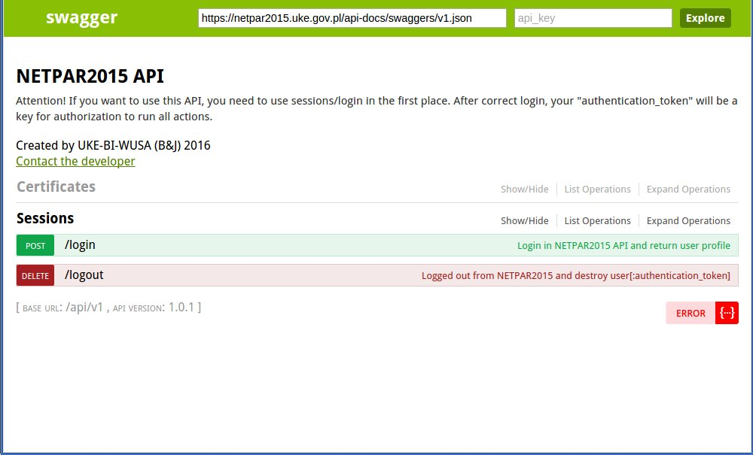
NetPAR 2015 - API
BI-WUSA

Slide 25
NetPAR 2015 - API
Realizacja:
  Zespół pracowników BI-WUSA
Koszty:
  Zewnętrzni konsultanci i doradcy:
    0,00 PLN
  Infrastruktura i sprzęt:
    0,00 PLN
  Licencje i oprogramowanie:
    0,00 PLN
BI-WUSA

Slide 26
NetPAR 2015 - API
Terminy:
  Start projektu: 11.01.2016
  Zakończenie Etapu I (wdrożenie testowe):
    12.02.2016
  Planowane wdrożenie produkcyjne:
    14.03.2016
Łącznie: 42 dni robocze
BI-WUSA

